Slide 1
Troubleshooting
ARY6112

Slide 2
Configuración de DMVPN

Slide 3
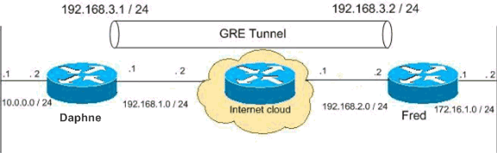
GRE
Como su nombre indica es un Protocolo de Enrutamiento Genérico (GRE) que puede encapsular casi todos los tipos de datos que puede enviar desde una interfaz de un router físico. De hecho, puede encapsular cualquier protocolo de capa 3, lo que lo hace muy flexible.
GRE por si mismo no proporciona ninguna seguridad para los datos que transmite; sin embargo, un paquete GRE puede enviarse sobre una VPN IPsec, lo que hace que el paquete GRE (y por lo tanto su contenido) sea protegido. Tal configuración se utiliza comúnmente, porque IPsec solo puede proteger paquetes IP unicast. Esta limitación provoca problemas para protocolos de enrutamiento que utilizan IP multicast. Afortunadamente, un túnel GRE puede encapsular paquetes IP multicast. El paquete GRE resultante es un paquete IP unicast, que puede ser protegido por un túnel IPsec.
Figura 1. Representación de Túnel GRE.

Slide 4
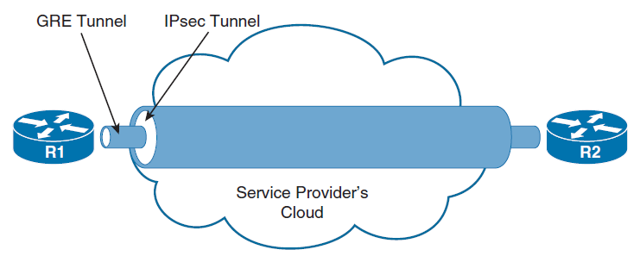
GRE
Según la figura, los routers R2 y R3 necesitan formar una relación de vecindad mediante OSPF a través de la nube del proveedor de servicios. Además, el tráfico entre estos dos routers necesita ser protegido. Mientras IPsec puede proteger el tráfico IP unicast, OSPF se comunica a través de IP multicast. Por lo tanto, todo el tráfico entre los routers R2 y R1 (incluyendo el multicast de OSPF), se encapsula dentro de un túnel GRE. Aquellos paquetes GRE que son paquetes IP unicast, son enviados y protegidos mediante un túnel IPsec.
Figura 2. Representación de Túnel GRE con IPsec.

Slide 5
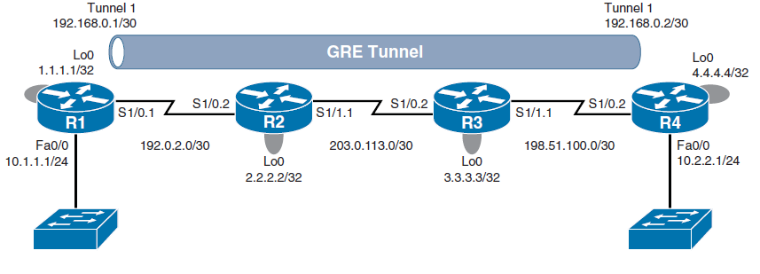
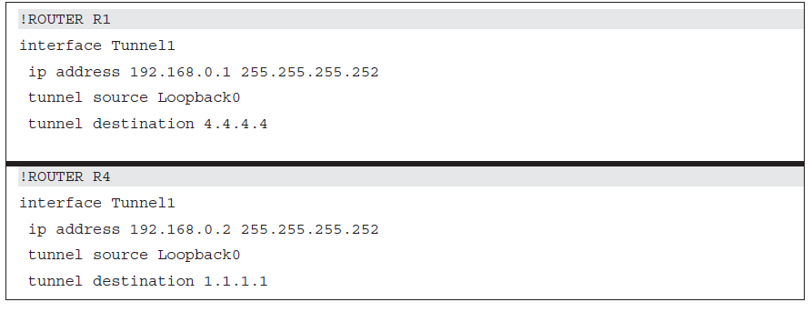
Pasos para crear túnel GRE
A continuación, se señalan los pasos para crear un túnel GRE:
Crear la interfaz túnel en el modo de configuración global.
En el modo de configuración de túnel, agregar la dirección IPv4 o IPv6 respectiva.
Especificar el origen del túnel a través de la IP o interfaz local.
Especificar la dirección IP de destino del túnel.
Repetir el procedimiento en el otro extremo del túnel.
Figura 3. Configuración de Túnel GRE entre dos sucursales.

Slide 6
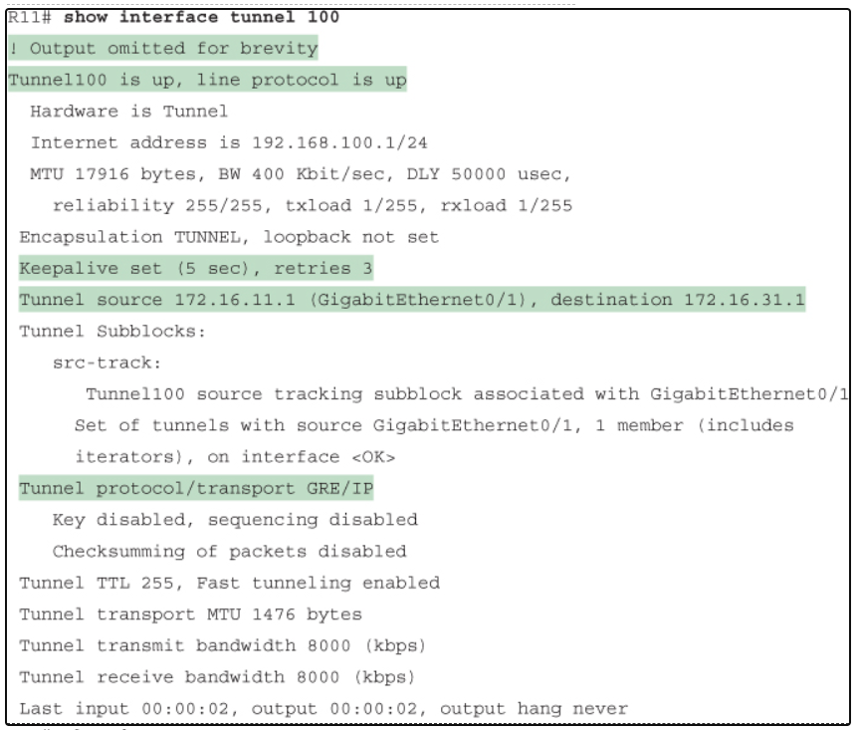
Verificación Túnel GRE
A continuación, se muestra ejemplo para verificar el estado del túnel GRE:
Figura 4. Verificación de Interfaz Tunnel.

Slide 7
Protocolo de Resolución de Siguiente Salto (NHRP)
NHRP es un protocolo cliente/servidor que permite que los dispositivos se registren a través de redes dispares o directamente conectada. Los servidores de siguiente salto (NHS) de NHRP son responsables de registrar direcciones o redes, mantener una base de datos de NHRP y responder cualquier consulta recibida por los clientes de próximo salto (NHC).
DMVPN utiliza túneles mGRE y, por lo tanto, requiere un método para asignar direcciones IP de túnel a la dirección IP de transporte. NHRP proporciona la tecnología para mapear esas direcciones IP. Los spokes DMVPN se configuran estáticamente con las direcciones IP de los hubs (NHS) para que puedan registrar sus direcciones IP de túnel y NBMA (transporte) con los hubs. Cuando se estables un túnel de spoke a spoke, los mensajes NHRP brindan información necesaria para que los spokes se ubiquen entre sí para construir un túnel DMVPN spoke a spoke. Los mensajes NHRP también permite que un radio localice una red remota.
Cisco ha agregado tipos de mensajes NHRP adicionales a los definidos en el RFC 2332 para proporcionar algunas de las mejoras para la solución de DMVPN.

Slide 8
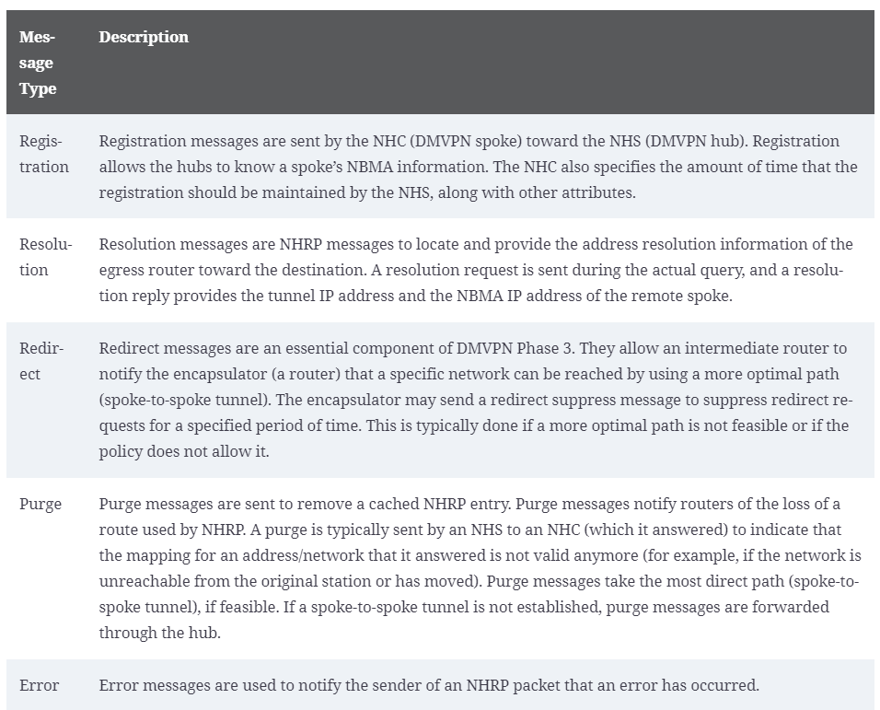
Mensajes de NHRP
A continuación, se señalan los tipos de mensajes generados por NHRP:
Figura 5. Mensajes usados por NHRP.

Slide 9
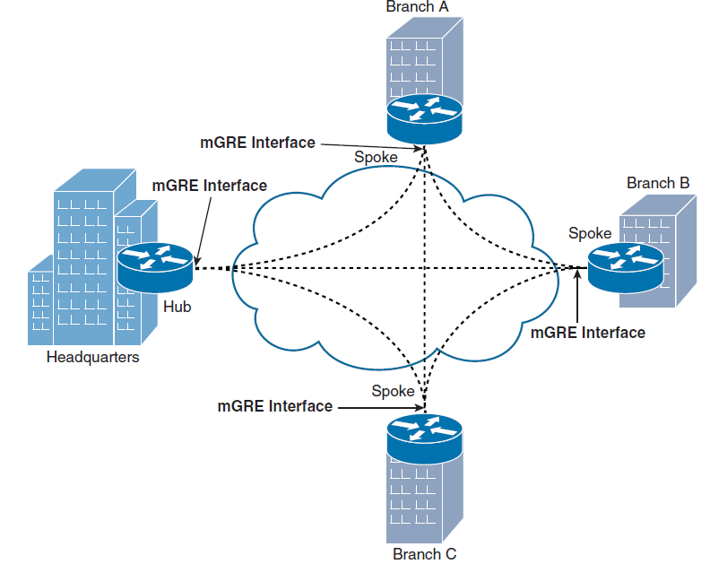
GRE Multipunto
La escabilidad ofrecida por DMVPN es posible, en parte, por GRE multipunto (mGRE), que permite a un router soportar múltiples túneles GRE en una única interfaz GRE. Alguna de las características de mGRE son las siguientes:
Al igual que el GRE tradicional, mGRE puede transportar una gran variedad de protocolos (por ejemplo, IP unicast, multicast y broadcast)
En una topología hub-and-spoke, un router concentrador puede tener una sola interfaz mGRE y múltiples túneles pueden utilizar esa única interfaz.
Una interfaz configurada para mGRE es capaz de formar dinámicamente un túnel GRE, utilizando el Protocolo de Resolución de Siguiente Salto (NHRP) para descubrir la dirección IP del dispositivo extremo en el túnel.
Figura 6. Representación de interfaces mGRE para la base de DMVPN.

Slide 10
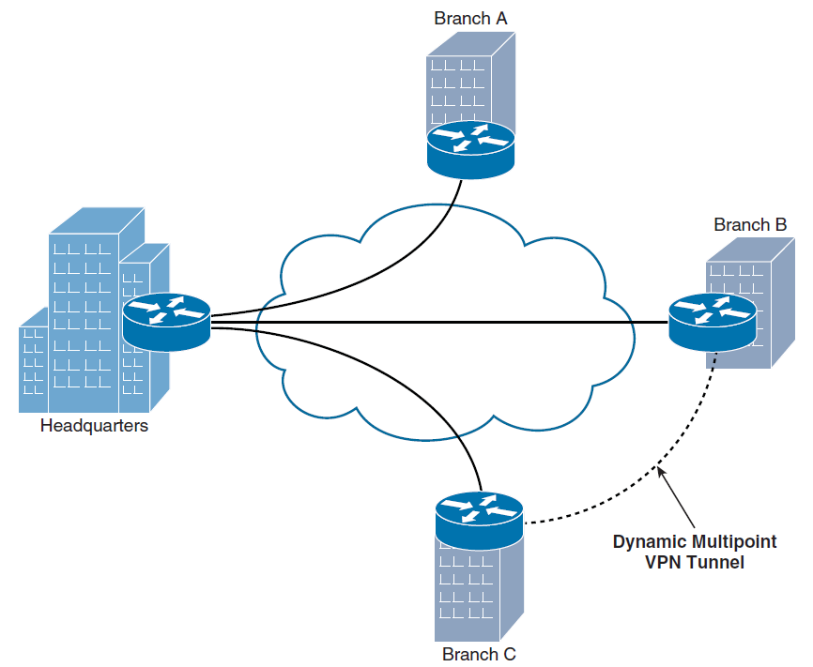
DMVPN
Considere la posibilidad de una topología VPN hub-and-spoke, en las múltiples sitios remotos tienen una conexión con una casa matriz. En tal topología, si un sitio quiere comunicarse de manera segura con otro sitio, el tráfico viajara entre los sitios a través de casa matriz, en lugar entre los sitios. Una solución para este probable de acceso subóptimo seria crear una red completa de IPsec. Las conexiones de VPN Site-to-Site, proporcionan una conexión IPsec de VPN directa entre dos sitios remotos, sin embargo, una solución de este tipo será compleja y costosa de configurar y mantener.
Una solución más económica para proporcionar una conexión óptima sin necesidad de una topología full-mesh es la características de una VPN Dinámica Multipunto (DMVPN). DMVPN permite un túnel VPN se cree de forma dinámica y de destruirá entre los dos sitios remotos según sea necesario.
Figura 7. Representación de Red de DMVPN.

Slide 11
Dynamic Multipoint VPN (DMVPN)
DMVPN ofrece los siguientes beneficios a los administradores de red:
Aprovisionamiento sin intervención: Los hubs DMVPN no requieren configuración adicional cuando se agregan spokes adicionales.
Implementación Escalable: Requiere un emparejamiento mínimo lo que permite un escalamiento masivo. No hay limites de dispositivos.
Túneles Spoke a Spoke: DMVPN proporciona conectividad de malla completa al tiempo que requiere la configuración solo del túnel inicial de spoke a hub. Los túneles dinámico de spoke a spoke se crean según sea necesario y se eliminan cuando no se utilizan.
Topologías de Red Flexibles: El funcionamiento de DMVPN no hace suposiciones rígidas sobre las topologías de superposición de plano de control o de datos.
Soporte Multiprotocolo: DMVPN puede usar IPv4, IPv6 y MPLS como protocolo de transporte o superposición.
Soporte Multicast: DMVPN permite que el tráfico multicast pase por el túnel.
Conectividad Adaptable: Los routers DMVPN pueden establecer conectividad detrás de la traducción de direcciones de red (NAT).
Bloques de Construcción: Se utiliza tecnologías estandarizadas de la industria (NHRP, GRE e IPsec) para construir una red superpuesta.

Slide 12
Fases de DMVPN
Fase 1 - Spoke a Hub: La primera implementación de DMVPN, proporciona una implementación sin intervención de los sitios VPN. Los túneles se crean solo entre los spokes y los hubs. El tráfico entre los spokes debe pasar el hub para llegar a cualquier otro spoke.
Fase 2 – Spoke a Spoke: Proporciona la comunicación de spoke a spoke de forma dinámica mediante la creación de un túnel VPN a pedido entre los spokes. Esta fase no permite el resumen (preservación del siguiente salto). Como resultado tampoco admite la comunicación spoke a spoke entre las redes DMVPN.
Fase 3 – Árbol Jerárquico de Spoke a Spoke: El equipo hub envía un mensaje con redireccionamiento NHRP al spoke que originó el flujo de paquetes. El mensaje de redireccionamiento de NRHP proporciona la información necesaria para que el spoke origen pueda iniciar una resolución del host/red de destino. NHRP instala en la tabla de enrutamiento los accesos que crea. Los accesos directos de NHRP modifican la entrada de siguiente salto para las rutas existentes o agregan una entrada de ruta más explicita a la tabla de enrutamiento. También se permite la sumarización de rutas mientras se proporciona un enrutamiento óptimo entre los spokes.

Slide 13
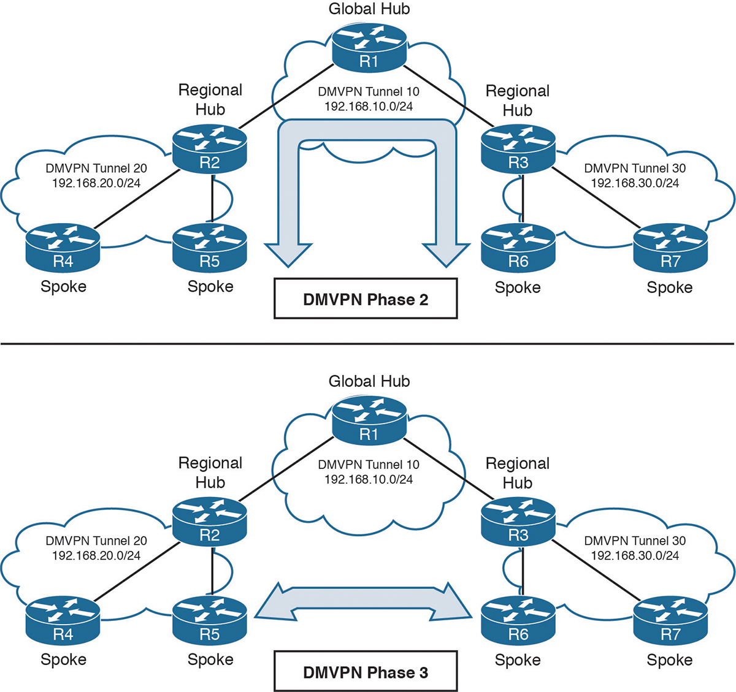
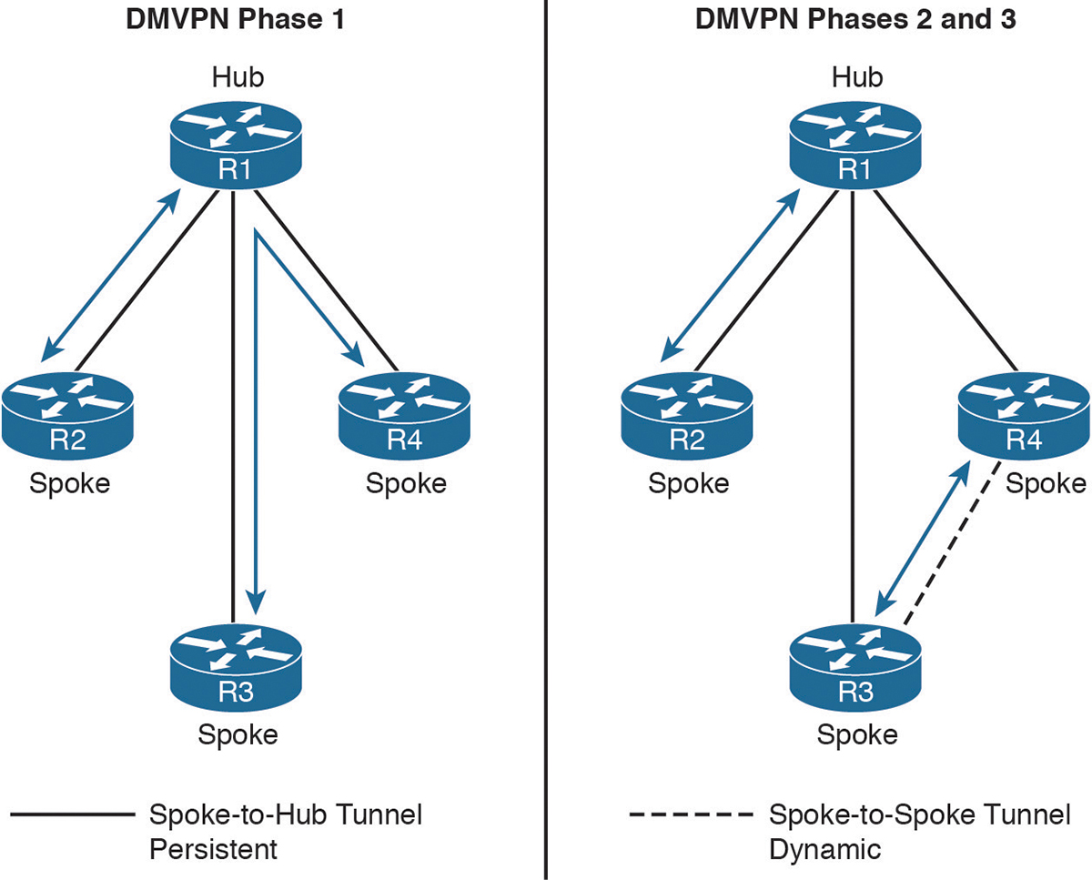
Fases de DMVPN
A continuación, se representan las fases de DMVPN:
Figura 8. Representación de las tres fases de DMVPN.

Slide 14
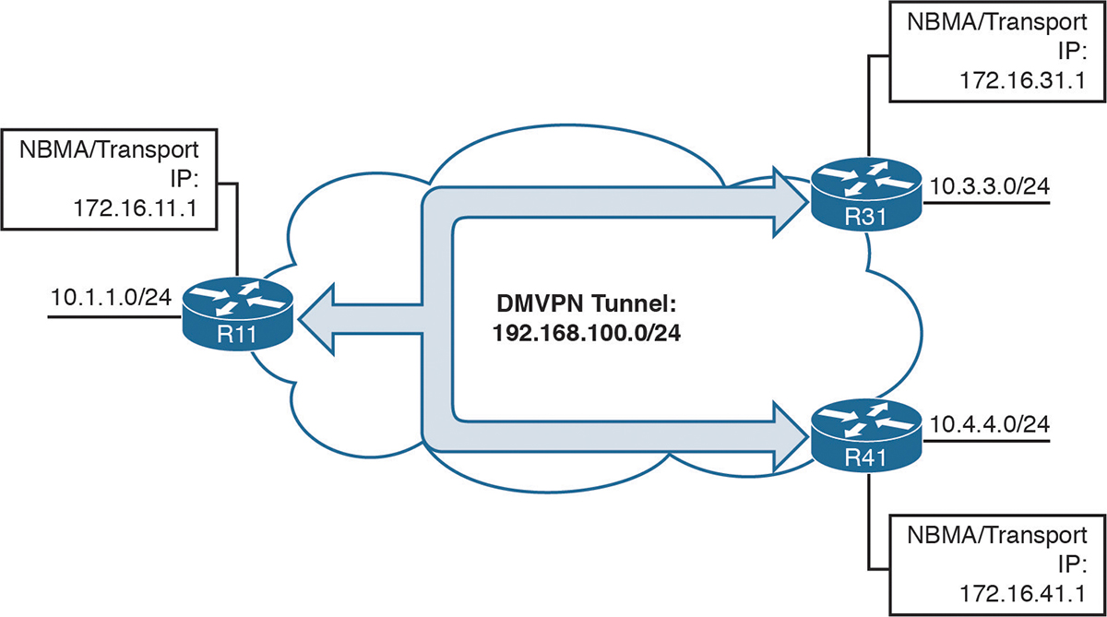
Configuración de DMVPN
Hay dos tipos de configuraciones de DMVPN, el hub y los spokes, que se utilizan en función del router. El spoke de DMVPN es el NHRP NHC. Los routers spokes deben estar preconfigurados con la dirección IP estática del hub, pero la dirección IP NBMA de un spoke puede ser estática o asignada por DHCP.
En la figura se muestra como R11 actúa como el hub DMVPN y R31 y R41 son los spokes DMVPN. Los tres routers utilizan una ruta por defecto al router SP que proporciona conectividad para las redes NBMA (transporte) en el rango de red 172.16.0.0/16. EIGRP se ha configurado para operar en el túnel DMVPN y para anunciar las redes LAN.
Figura 9. Representación de Topología Simple de DMVPN.

Slide 15
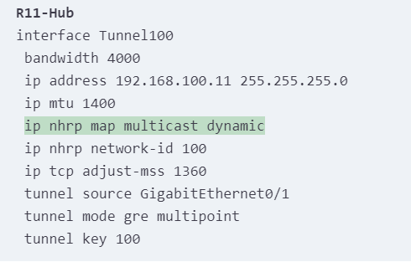
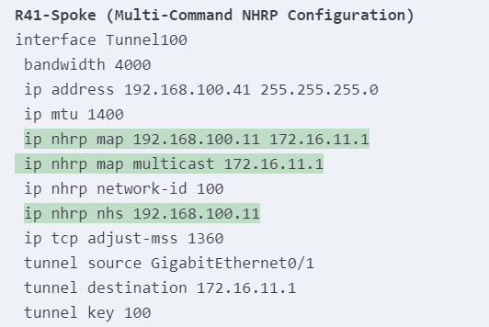
Configuración DMVPN
A continuación, se muestra la configuración de DMVPN Fase 1 desde la perspectiva del equipo Hub y los Spokes.
Figura 10. Comandos para la configuración de DMVPN de Fase 1.

Slide 16
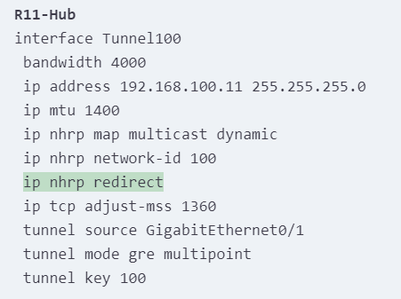
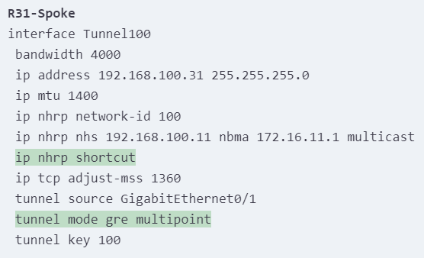
Configuración DMVPN
A continuación, se muestra la configuración de DMVPN Fase 3 desde la perspectiva del equipo Hub y los Spokes.
Figura 11. Comandos para la configuración de DMVPN de Fase 3.

Slide 17
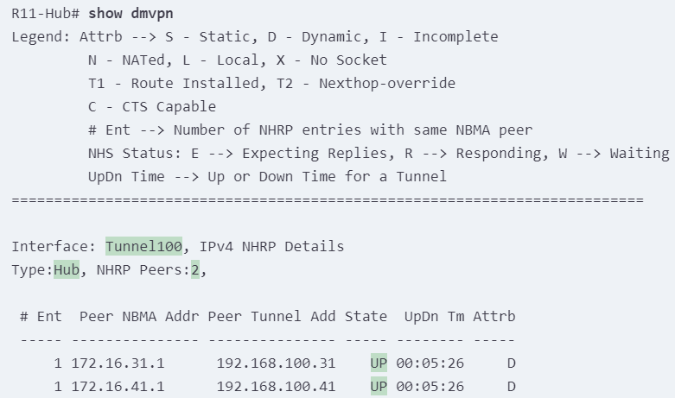
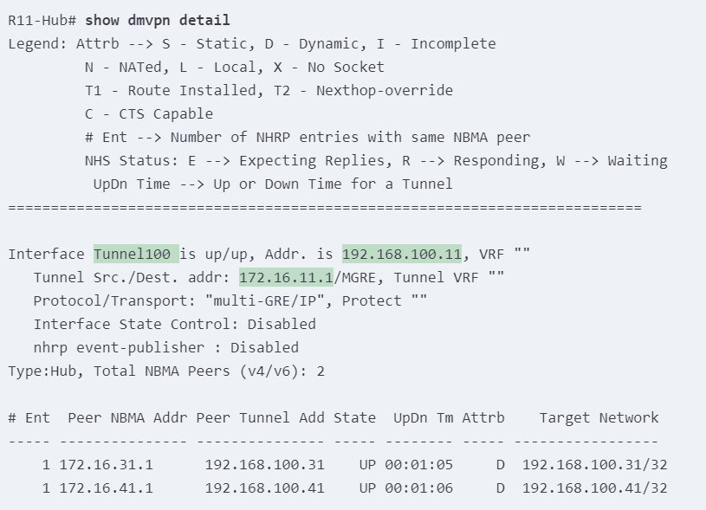
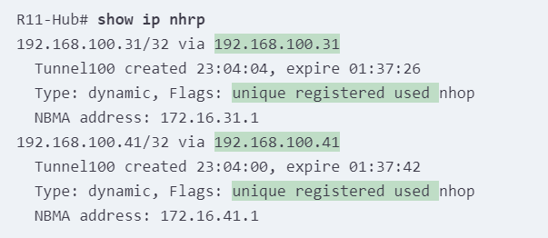
Verificación Funcionamiento DMVPN
A continuación, se muestran los comandos de verificación de funcionamiento de DMVPN.
Figura 12. Comandos de Verificación de Funcionamiento de DMVPN.

Slide 18
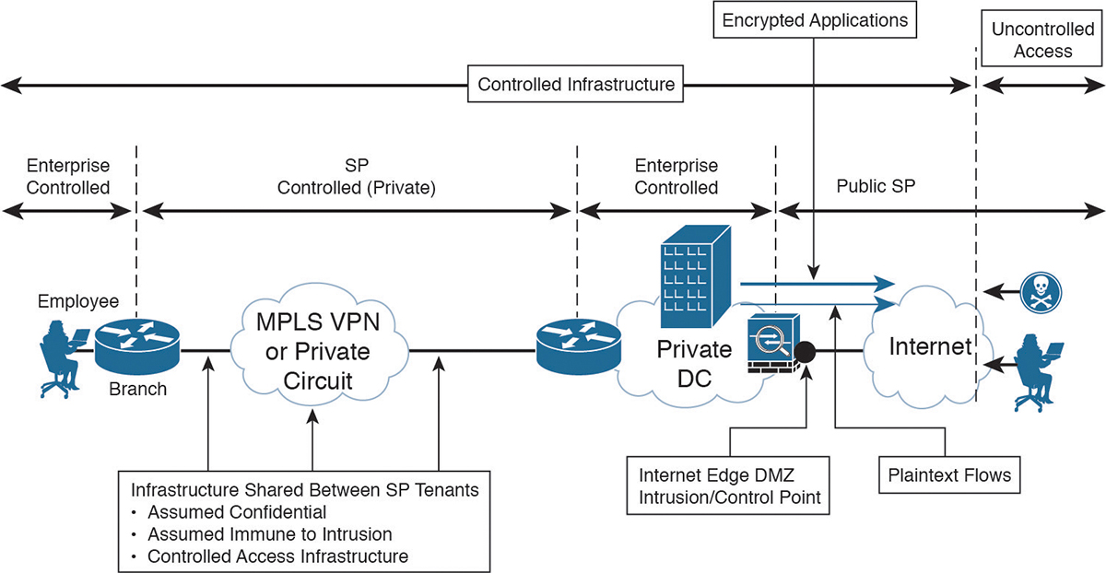
Elementos de Transporte Seguro
Los diseños de redes WAN se basan en el concepto de conexiones de proveedores de servicios confiables (SP). Los circuitos de redes originales eran conexiones punto a punto y confiaban en la capacidad del SP para controlar el acceso a la infraestructura y las garantías de privacidad. Aunque los SP utilizan redes de igual a igual, tecnologías como VPN MLS han proporcionado una segmentación lógica.
Un cierto nivel de confidencialidad de los datos en una WAN se basa en el tipo de transporte y el acceso limitado a la red por parte de los empleados del SP. Los ingenieros de redes y seguridad de la información asumen que la red del SP es segura y no requiere cifrado a los circuitos WAN del SP.
Figura 13. Representación de Red WAN Típica.

Slide 19
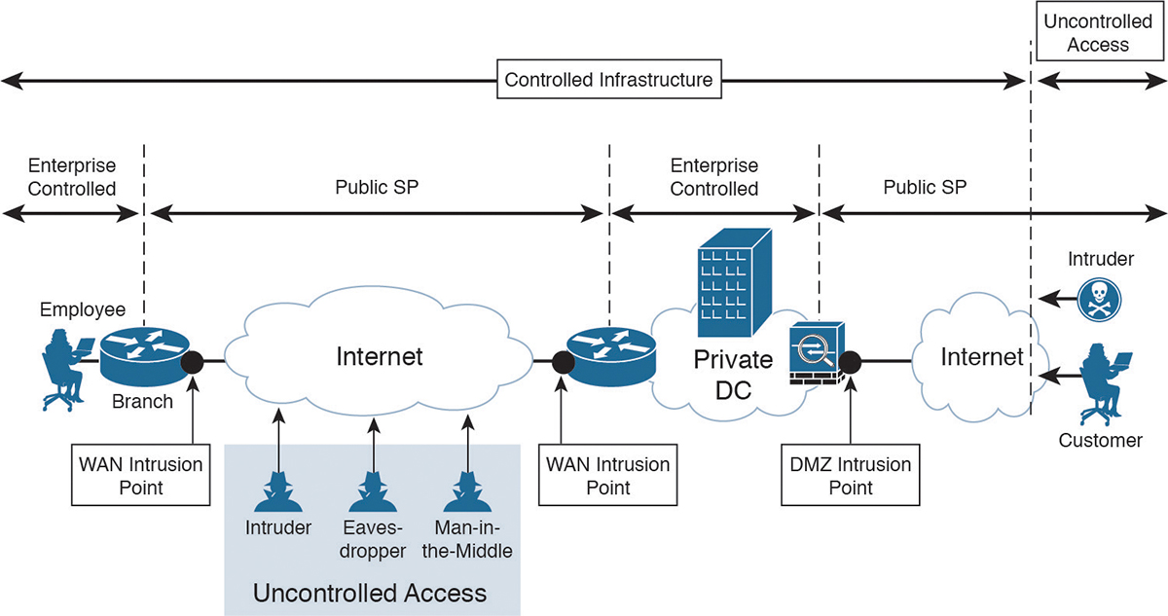
Elementos de Transporte Seguro
Internet se utiliza como transporte para la WAN. Internet no proporciona acceso controlado y no puede garantizar la integridad o la confidencialidad de los datos. Los piratas informáticos, los espías y las intrusiones de intermediarios son amenazas comunes en las redes públicas como Internet. Además, la sucursal WAN de la sucursal, la WAN corporativa y el perímetro de Internet se convierten en puntos de intrusión para la red.
Figura 14. Representación de Internet como transporte para la WAN.

Slide 20
Elementos de Transporte Seguro
La seguridad en DMVPN es proporcionada por IPsec. Las siguientes cuatros características de seguridad son ofrecidas por IPsec.
Confidencialidad: Se obtiene cifrando los datos. Si un tercero intercepta los datos cifrados, la parte no será capaz de interpretar dicha información.
Integridad: Garantiza que los datos no se modifican durante el tránsito. Por ejemplo, los routers de cada extremo de un túnel podría calcular un valor de comprobación o hash, para comprobar si los datos no han sido modificados.
Autenticación: Permite a las parte involucradas en una conversación verificar que la otra parte es la parte que afirma ser.
Antireplay: Usado para garantizar que los paquetes no se envían duplicados. Por ejemplo, un atacante puede capturar paquetes que forma inicio de sesión en un host e intentar reproducir estos paquetes, para que pueda tener acceso al host. Sin embargo, IPsec, utiliza números de secuencia para determinar si un paquete debe considerarse un paquete duplicado y por tal motivo, no transmitir dicha información.

Slide 21
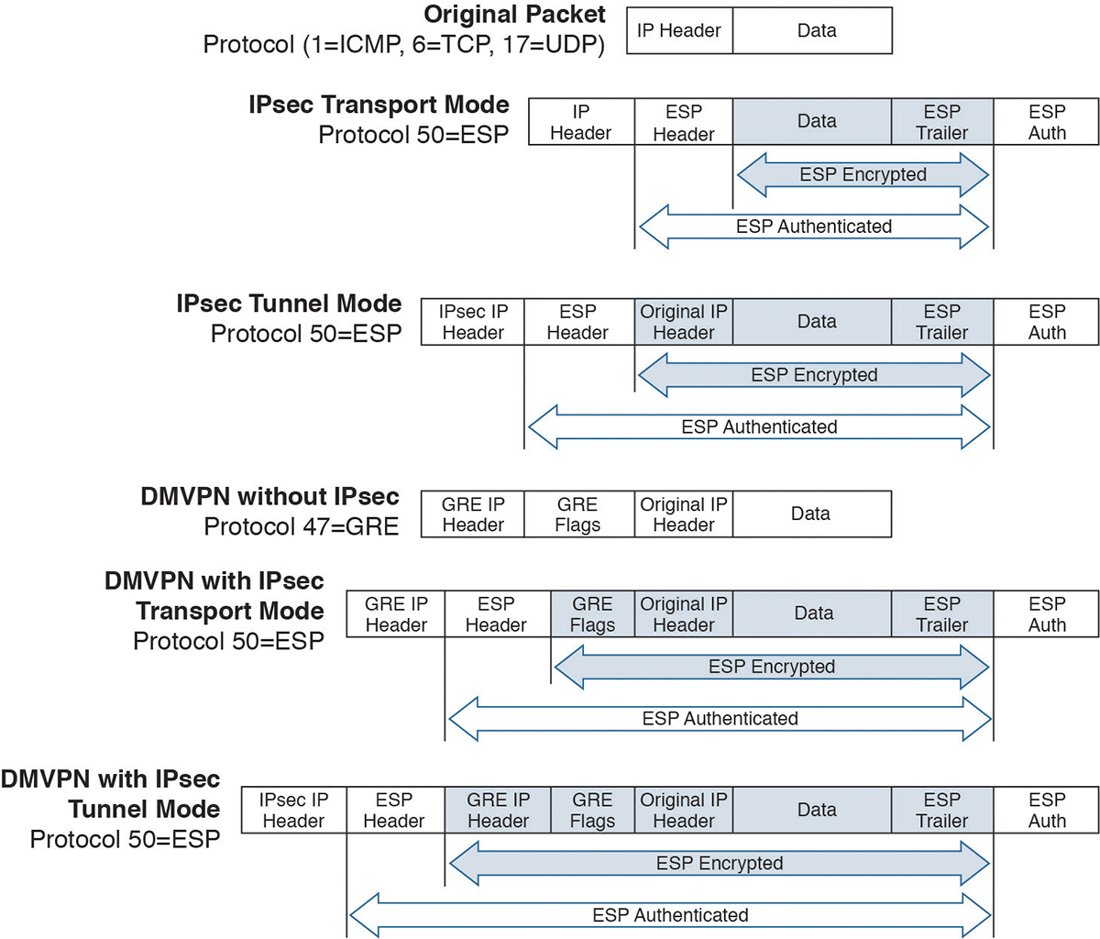
Modos de Protección IPsec
Modo Transporte: Usa el encabezado IP original de un paquete, en contraposición a la adición de un encabezado de túnel original. Este enfoque funciona bien en redes donde aumentar el tamaño no es un problema. Además, este modo es frecuente en VPN Site to Site.
Modo Túnel: Encapsula el paquete completo, como resultado, el paquete encapsulado tiene un nuevo encabezado (es decir, un encabezado IPsec). Este nuevo encabezado tiene una dirección IP de origen y destino que refleja los dispositivos de terminación de VPN. Se utiliza con frecuencia en VPN Site-to-Site con IPsec.
Figura 15. Protección con los distintos modos de protección de IPsec.

Slide 22
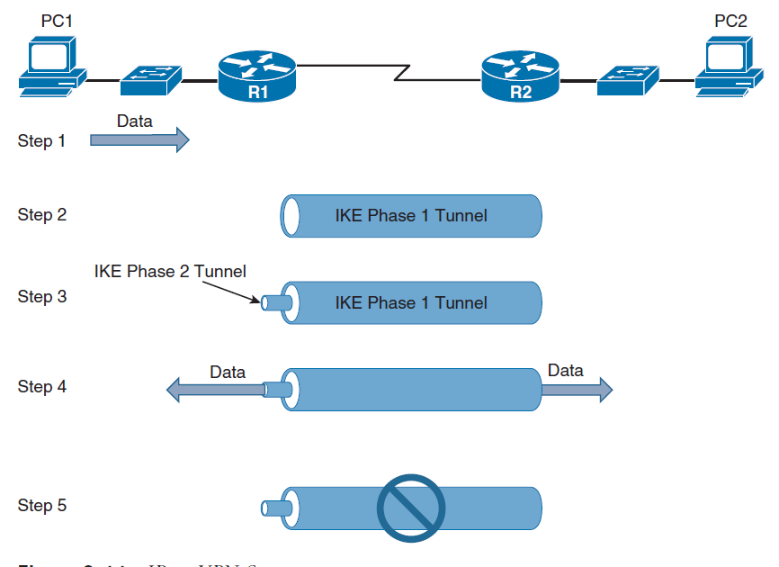
Resultados de IKE
A continuación, se muestra una representación de las fases IKE, para la generación de túnel cifrado.
Figura 16. Representación de Protección de Datos con IPsec.

Slide 23
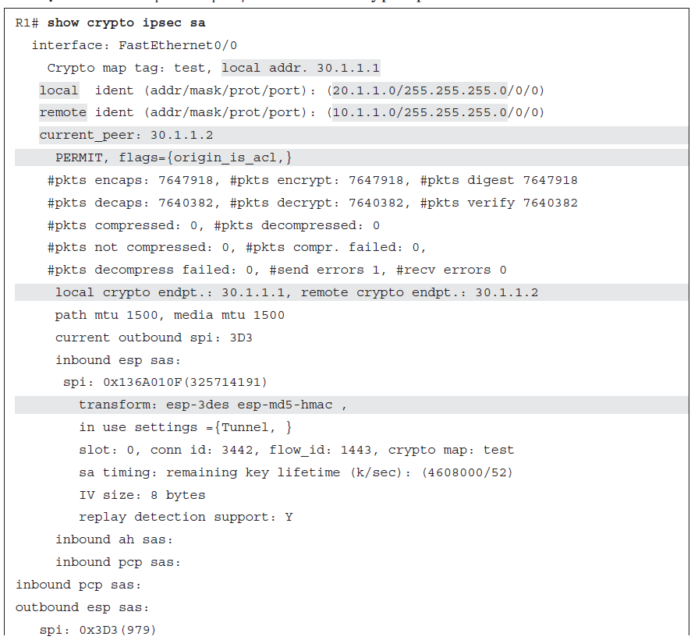
Resultados de IKE
A continuación, se muestra la revisión del estado de un túnel con las fases IKE ya aplicadas.
Figura 17. Revisión del Túnel Protegido.

Slide 24
Resumen
La tecnología DMVPN permite la interconexión de varias sucursales a una casa matriz, esta se puede realizar a través de conectividad simple a Internet, donde el proveedor de servicios debe garantizar la conectividad de la misma, o también a través de una solución MPLS. Se puede configurar en fases, lo que permite en las fases mas avanzadas no tener que depender del equipo central para el enrutamiento entre las sucursales.
La solución de DMVPN no proporciona seguridad por si sola, por lo cual debemos garantizar la protección, para esto se implementa IPsec lo que permitirá que el tráfico que circule a través de ella sea protegida a través de las configuraciones realizadas en el IKE Fase 1 e IKE Fase 2, las que garantizan principalmente la confidencialidad, integridad y la disponibilidad de esta solución WAN.

Slide 25
Preguntas

Slide 26
Preguntas
¿Qué beneficios ofrece la solución de DMVPN?
¿Qué características tiene el DMVPN Fase 1, Fase 2 y Fase 3?
¿Qué consideraciones debemos tener al momento de implementar IPsec en una solución de DMVPN?

Slide 27
Referencia Bibliográfica
Capitulo 19: DMVPN Tunnels, CCNP Enterprise Advanced Routing ENARSI 300-410, Official Cert Guide.
Capitulo 20: Securing DMVPN Tunnels, CCNP Enterprise Advanced Routing ENARSI 300-410, Official Cert Guide.

